Slide 1

Projet BourbaKeM
Elément n° 1 :
Le patrimoine de connaissances d’une organisation
Jean-Louis ERMINE
Notes:
1

Slide 2

Du modèle OID au modèle AIK
La cartographie comme moyen de représentation des systèmes

Slide 3
Le modèle de la « boîte noire »
L’organisation est vue comme un « processeur de flux ». C’est une boîte noire qui transforme des flux entrants (énergie, matière, information …)
Intrants
Extrants
(produits/services)

Slide 4
Le modèle de la « division du travail »
Vision taylorienne : séparation de la conception des tâches et leur pilotage, de leur exécution opérationnelle
D
Système de décision
Flux d’information
O
Système opérant

Slide 5
Le modèle informationnel
Le système d’information gère les flux informationnels entre le système de décision et le système opérant
D
I
Le système d'information stocke, mémorise et met à disposition l'information sous toutes ses formes : documents, base de données, écrits, images etc.
O

Slide 6
Le modèle du « patrimoine de connaissance »
Ce qui décide
D
L’organisation comme productrice de connaissances
Les acteurs de
la connaissance
A
Ce qui informe
I
I
Ce qui agit
O
Le patrimoine
de connaissances
K
Production de connaissances
production

Slide 7
Le modèle du « patrimoine de connaissance »
Les flux cognitifs
Les acteurs de
la connaissance
A
Expression
I
Appropriation
Compétence
Cognition
Le patrimoine
de connaissances
K
Autres types de flux
(Théorie de Nonaka )
Externalisation
Internalisation

Slide 8
Les modes de transformation des connaissances dans l’organisation
Connaissances explicites
(Information)
Connaissances explicites
(Information)
Le modèle SECI de Nonaka
Combinaison
Externalisation
Internalisation
Connaissances tacites
Connaissances tacites
Socialisation
I
I
Combinaison
Transcription dans le modèle AIK
Expression
Appropriation
A
A
Socialisation

Slide 9
En résumé :
Les composantes de la gestion des connaissances
(sur le modèle théorique étendu)
Des acteurs de la connaissance, regroupés en communautés de savoir, qui partagent et créent la connaissance
Un système d’information qui stocke, traite et met à disposition les informations de l’organisation
A
I
Un patrimoine de connaissances où s’accumulent les savoirs créés et utilisés dans l’organisation
K
Le marché (clients), dont la connaissance est fondamentale pour le fonctionnement de l’organisation
L’environnement qui contient des informations essentielles qui doivent être transformées en connaissances utiles pour l’organisation
M
E
Un système qui crée de la valeur

Slide 10
Du modèle OID au modèle AIK
La cartographie comme moyen de représentation des systèmes

Slide 11
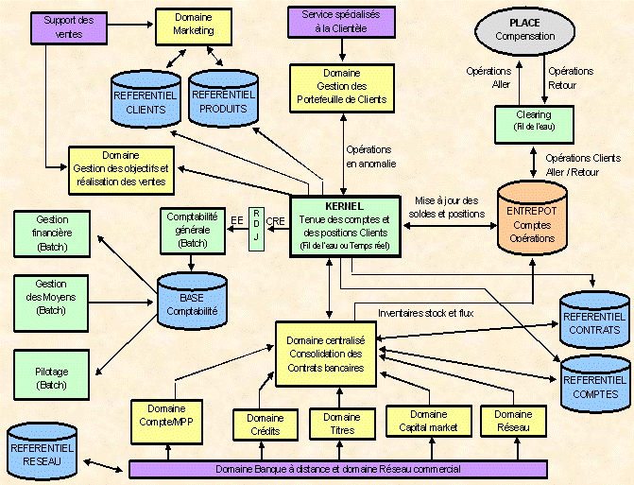
Représentation du sous-système d’information I :
La cartographie du système d’information
(exemples trouvés au hasard sur internet)

Slide 12
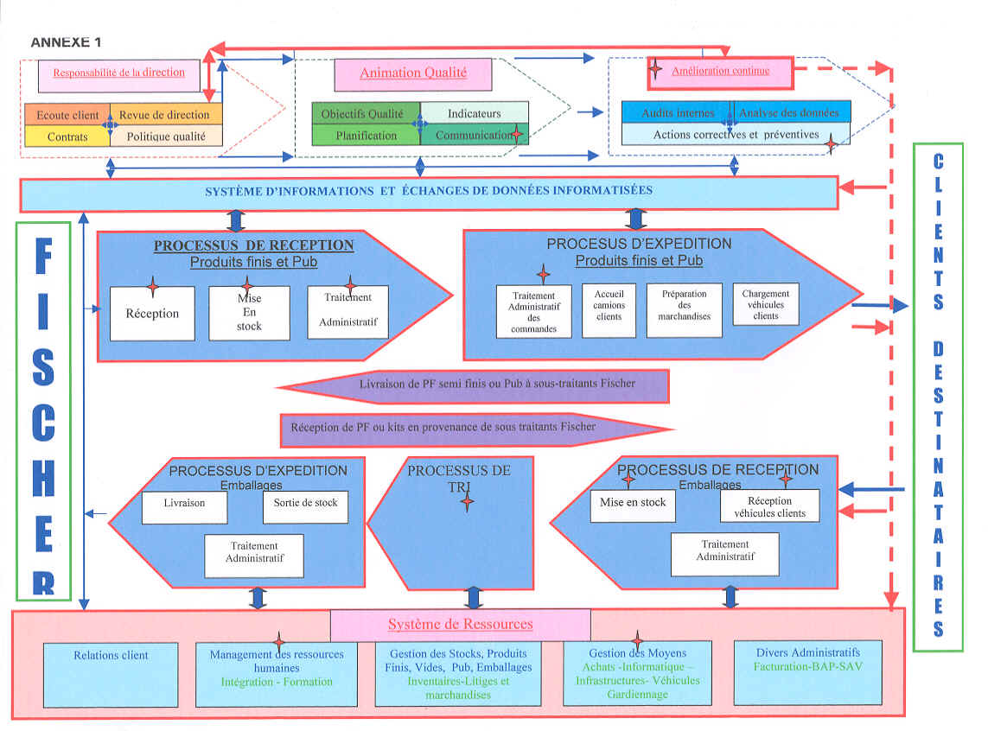
Représentation du système opérant 0 :
La cartographie des processus

Slide 13
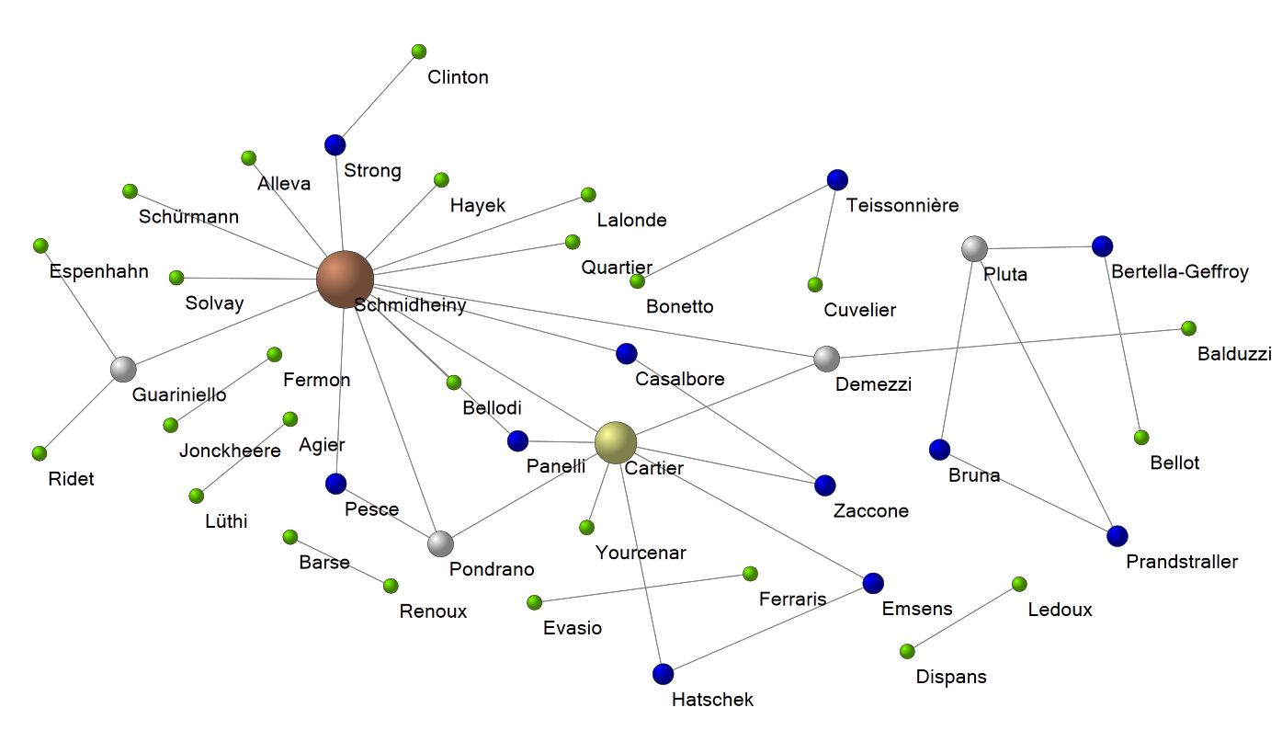
Représentation du système des acteurs A :
La cartographie des acteurs

Slide 14
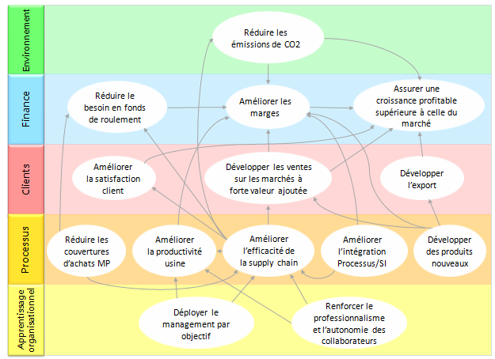
Représentation du système de décision D :
La cartographie de la stratégie

Slide 15
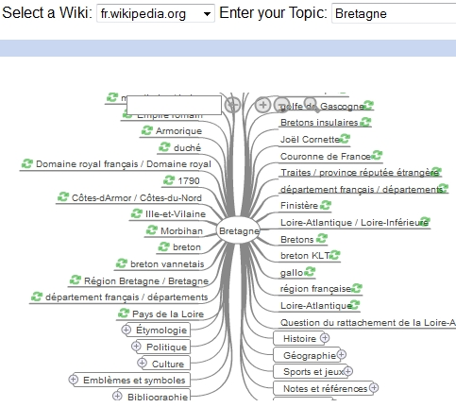
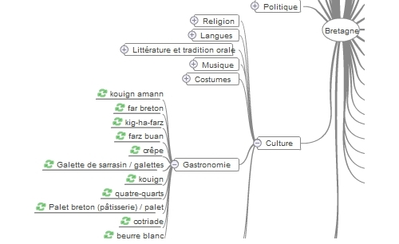
Représentation du système de connaissance K :
La cartographie des connaissances

Slide 16

Fin de l’élément n°1
Association pour la Gestion des Connaissances dans la Société et les Organisations
Merci pour votre attention

